Slide 1

数据仓库与数据挖掘
龙 军
jlong@csu.edu.cn 18673197878
计算机学院数据科学与工程系
2018-2019-1

Slide 2
第4章 OLAP与数据立方体

Slide 3
第 4 章 联机分析处理（OLAP）技术
4.1 OLAP的概念
4.1.1 OLAP的含义
4.1.2 OLAP的准则
4.1.3 OLAP的特征
4.2 多维分析操作
4.3 基本数据模型
4.4 数据立方体的基本概念
4.5 数据立方体的计算方法

Slide 4
4.1.1 OLAP的含义
基本思想
共享多维信息的快速分析。OLAP通过对多维信息以很多种可能的观察方式进行快速、稳定、一致和交互性的访问和存取，允许管理决策人员对数据进行深入的观察。
基本目标
满足决策支持或多维环境特定的查询和报表需求，它的技术核心是“维”这个概念，因此OLAP也可以说是多维数据分析工具的集合。
Notes:
数据挖掘中使用的数据不需要是所有的原始数据，特别是当一些属性明显和挖掘目的无关的时候，使用整个原始数据反而会降低挖掘效率，甚至产生无效规律，因此我们应该选择合适的属性进行数据挖掘

Slide 5
4.1.1 OLAP的含义
相关基本概念:
维（Dimension）：是人们观察数据的特定角度，是考虑问题时的一类属性，属性集合构成一个维（时间维、地理维等）。
维的层次（Level）：人们观察数据的某个特定角度（即某个维）还可以存在细节程度不同的多个描述方面（时间维：日、月、季度、年）。
维的成员（Member）：维的一个取值。是数据项在某维中位置的描述（“某年某月某日”是时间维上位置的描述）。
多维数组：维和变量的组合表示。一个多维数组可以表示为：（维1，维2，维3，…，维n，变量）。
Notes:
数据挖掘中使用的数据不需要是所有的原始数据，特别是当一些属性明显和挖掘目的无关的时候，使用整个原始数据反而会降低挖掘效率，甚至产生无效规律，因此我们应该选择合适的属性进行数据挖掘

Slide 6
4.1.2 OLAP的准则
关系数据库模型之父Dr.E.F.Codd在1993年为OLAP系统定义了12条规则，其目的是希望能加深对OLAP的理解。现在，这些规则成为衡量任何一套OLAP工具和产品的准绳。
OLAP12准则
OLAP模型必须提供多维概念视图 | 动态的稀疏矩阵处理准则
透明性准则 | 多用户支持能力准则
存取能力准则 | 无限制的跨维度操作
稳定的报表性能 | 直观的数据操作
客户机-服务器体系结构 | 灵活的报表生成
维的等同性准则 | 非受限维与聚集层次

Slide 7
4.1.2 OLAP的准则
用户分析员通常从多维角度来看待企业，企业决策分析的目的不同，决定了分析和衡量企业的数据总是从不同的角度来进行，所以企业数据空间本身就是多维的。
因此OLAP的概念模型应是多维的。用户可以简单、直接地操作这些多维数据模型。
多维概念视图

Slide 8
4.1.2 OLAP的准则
透明性
OLAP在体系结构中的位置对用户是透明的
OLAP应处于一个真正的开放系统结构中，它可以使分析工具嵌入用户所需的任何位置，而不会对分析工具的使用产生副作用，同时必须保证OLAP工具的嵌入不会引入和增加任何复杂性
OLAP的数据源对用户是透明的
用户只需要使用熟悉的查询工具进行查询，而不必关心OLAP工具获取的数据的性质

Slide 9
4.1.2 OLAP的准则
报表性能
稳定的报表性能
报表操作的性能不应随维数增加而削弱，即当数据维数和数据的综合层次增加时，提供给最终分析员的报表能力和响应速度不应该有明显的降低。即便是企业模型改变，关键数据的计算方法也无需更改。也就是说，OLAP系统的数据模型对企业模型应该具有“鲁棒”性。
灵活的报表生成
使用OLAP服务器及其工具，用户可以按任何想要的方式来操作、分析、综合和查看数据。报表机制也应该提供此种灵活性，报表必须能从各种可能的方面显示出从数据模型中综合出的数据和信息，充分反映数据分析模型的多维特征，并可按用户需要的方式来显示它。

Slide 10
4.1.3 OLAP的特征
联机分析处理是共享多维信息的快速分析，它体现了四个特征：
快速性（fast）：
用户对OLAP的响应速度有着很高的要求,这正是联机分析处理“在线”特征的体现。
可分析性（analysis）
不同的用户会存在不同的需求、不同的分析请求，面对众多种类的分析请求，需要OLAP 系统应能处理用户的任何逻辑分析请求和统计分析请求。
多维性（multidimensional）
要求系统在完成多维数据分析之后，同时也能够将分析结果以多维视图的形式提供给用户。
信息性（information）
OLAP 应具备管理大容量信息的能力。

Slide 11
第 4 章 联机分析处理（OLAP）技术
4.1 OLAP的概念
4.2 多维分析操作
4.2.1 切片
4.2.2 切块
4.2.3 钻取
4.2.4 旋转
4.3 基本数据模型
4.4 数据立方体的基本概念
4.5 数据立方体的计算方法

Slide 12
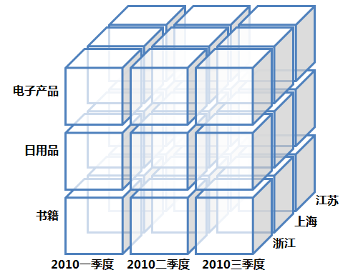
4.2 多维分析操作
为什么要进行多维分析操作？
OLAP的目的是为管理决策人员通过一种灵活的多维数据分析手段，提供辅助决策信息。
OLAP的基本多维分析操作有切片（slice)、切块(dice)和钻取(drill-up和drill-down)以及旋转(pivot)。

Slide 13
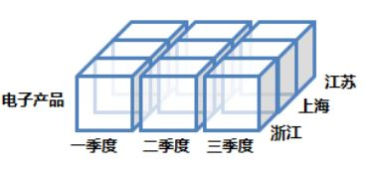
4.2.1 切片
切片
在给定数据立方体的一个维上进行选择操作就是切片，切片的结果是得到一个二维平面数据。
例如，对下图所示数据立方体，使用条件：商品=“电子产品”进行选择，就相当于在原来的立方体中切出一片，结果如右图所见。

Slide 14
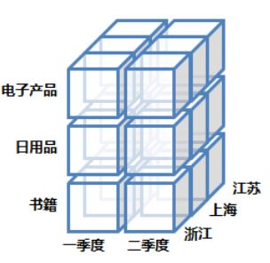
4.2.2 切块
切块
在给定数据立方体的两个或多个维上进行选择操作就是切块，切块的结果得到一个子立方体。
例如，对下图所示数据立方体，使用条件：时间=“2010一季度”OR“2010二季度” 进行选择，就相当于在原立方体中切除一小块，结果如右图所示。

Slide 15
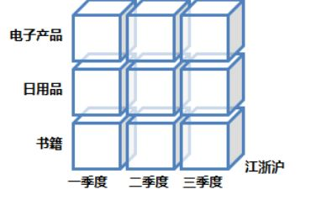
4.2.3 钻取
钻取
改变维的层次，变换分析的粒度。它包括向下钻取（drill-down)和向上钻取(drill-up)。
向上钻取：向上钻取是在某一维上将低层次的细节数据概括到高层次的汇总数据，或者减少维数。例如，用“江浙沪”表示三个地区的汇总信息。

Slide 16
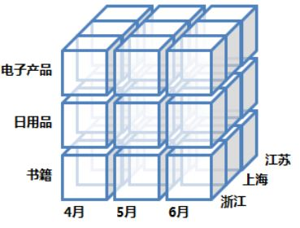
4.2.3 钻取
向上钻取：向上钻取是在某一维上，它从汇总数据深入到细节数据进行观察，或者增加新维。例如，查看2010二季度4、5、6月的消费数据。

Slide 17
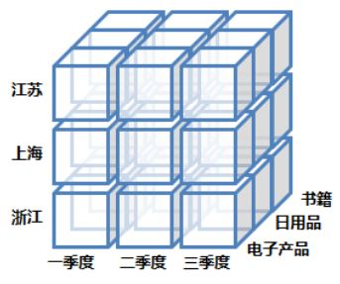
4.2.4 旋转
旋转
旋转就是将维的位置进行互换。旋转操作的本质就是改变观察数据立方体的视角，通过交换行和列得到不同视角的数据。
例如，从俯视的角度来观察左图的数据立方体，得到右图的数据立方体。

Slide 18
第 4 章 联机分析处理（OLAP）技术
4.1 OLAP的概念
4.2 多维分析操作
4.3 基本数据模型
4.3.1 ROLAP数据模型
4.3.2 MOLAP数据模型
4.3.3 ROLAP与ROLAP的数据组织与应用比较
4.3.4 HOLAP数据模型
4.4 数据立方体的基本概念
4.5 数据立方体的计算方法

Slide 19
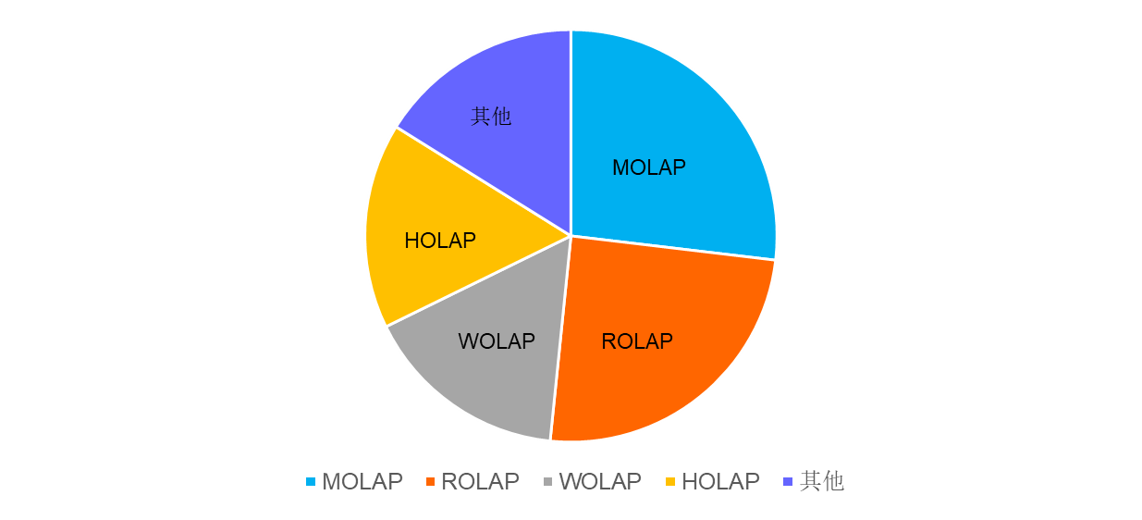
4.3 基本数据模型
建立OLAP的基础是多维数据模型，多维数据模型的存储可以有多种不同的形式。MOLAP和ROLAP是OLAP的两种主要形式。
其中MOLAP（Multi-dimension OLAP）是基于多维数据库的OLAP，简称为多维OLAP；ROLAP（Relation OLAP）是基于关系数据库的OLAP，简称关系OLAP。还有几种OLAP，如WOLAP（Web OLAP）和HOLAP（Hybrid OLAP）。

Slide 20
4.3 基本数据模型
MOLAP: 数据以多维方式存储，每一个数据单元都可以通过维度的定位直接访问。
ROLAP：数据存放于关系型数据库中，用户的多维查询请求由ROLAP引擎处理为SQL查询，结果以多维方式呈现。
HOLAP：MOLAP与ROLAP的结合形式，兼具MOLAP的查询效率高和ROLAP的存储效率高的优点。

Slide 21
4.3.1 ROLAP数据模型
ROLAP是基于关系数据库的OLAP。它是一个平面结构，用关系数据库表示多维数据时，采用星型模式，即用两类表，一类是事实表，存储事实的实际值，如销售量；另一类是维表，对每一个维来说，至少有一个表来存储该维的描述信息，如产品的名称、分类。
关系数据库RDBMS数据组织
产品名 | 地区 | 销售量 | 产品名 | 地区 | 销售量
电子产品 | 浙江 | 600 | 日用品 | 江苏 | 700
电子产品 | 上海 | 700 | 书籍 | 浙江 | 100
电子产品 | 江苏 | 500 | 书籍 | 上海 | 200
日用品 | 浙江 | 800 | 书籍 | 江苏 | 80
日用品 | 上海 | 900

Slide 22
4.3.1 ROLAP数据模型
ROLAP是基于关系数据库的OLAP。它是一个平面结构，用关系数据库表示多维数据时，采用星型模式，即用两类表，一类是事实表，存储事实的实际值，如销售量；另一类是维表，对每一个维来说，至少有一个表来存储该维的描述信息，如产品的名称、分类。
关系数据库RDBMS数据组织
产品名 | 地区 | 销售量
电子产品 | 浙江 | 600
电子产品 | 上海 | 700
电子产品 | 江苏 | 500
日用品 | 浙江 | 800
日用品 | 上海 | 900
日用品 | 江苏 | 700
书籍 | 浙江 | 100
书籍 | 上海 | 200
书籍 | 江苏 | 80
ROLAP星型模型

Slide 23
4.3.1 ROLAP数据模型
面对多层次的复杂维度时，就需要采用“雪花模型”来存储数据，即一个复杂的维度通过多张表来描述，降低描述难度。它是星型模型的变种，其中某些维表被规范化，因而把数据进一步分解到附加的表中。
雪花模式和星型模式主要区别在于，雪花模式的维表可能是规范化形式，这样可以减少冗余数据，这种表既易于维护又可以节省存储空间。但是由于执行查询需要更多的连接操作，采用雪花结构时，浏览的效率的会下降。因此系统的性能可能会受到影响，所以相比于雪花模型，星形模式更为流行。
ROLAP雪花模型

Slide 24
4.3.1 ROLAP数据模型
面对多层次的复杂维度时，就需要采用“雪花模型”来存储数据，即一个复杂的维度通过多张表来描述，降低描述难度。它是星型模型的变种，其中某些维表被规范化，因而把数据进一步分解到附加的表中。
雪花模式和星型模式主要区别在于，雪花模式的维表可能是规范化形式，这样可以减少冗余数据，这种表既易于维护又可以节省存储空间。但是由于执行查询需要更多的连接操作，采用雪花结构时，浏览的效率会下降。因此系统的性能可能会受到影响，所以相比于雪花模型，星型模式更为流行。
ROLAP雪花模型

Slide 25
4.3.1 ROLAP数据模型
优势：
没有大小限制。
现有的关系数据库的技术可以沿用。
可以通过SQL实现详细数据与概要数据的存储。
现有关系型数据库已经对OLAP做了很多优化，包括并行存储、并行查询、并行数据管理。
劣势：
比MOLAP响应速度相差极远。
不支持有关预计算的读写操作。
SQL无法完成部分计算。

Slide 26
4.3.2 MOLAP数据模型
MOLAP数据模型是基于多维数据库的OLAP，多维数据库（MDDB）是以多维方式组织数据，即以维作为坐标系，采用类似于数组的形式存储数据。多维数据库中的元素具有相同类型的数值，如销售量。
例如，二维MDDB的数据组织如下所示。它代表不同产品（电子产品、日用品、书籍）在不同地区（浙江、上海、江苏）的销售量情况。
MDDB（二维）数据组织
 | 浙江 | 上海 | 江苏
电子产品 | 600 | 700 | 500
日用品 | 800 | 900 | 700
书籍 | 100 | 200 | 80

Slide 27
4.3.2 MOLAP数据模型
如果查询像“某产品的总销售量”等类问题，它涉及多个数据项求和，如果采取临时进行累加计算，会使查询效率大大降低。所以，在多维数据库中只需要按行或列进行求和，增加“总和”的维成员即可。
含综合数据的MDDB（二维）数据组织
 | 浙江 | 上海 | 江苏 | 总和
电子产品 | 600 | 700 | 500 | 1800
日用品 | 800 | 900 | 700 | 2400
书籍 | 100 | 200 | 80 | 380
总和 | 1500 | 1800 | 1280 | 4580

Slide 28
4.3.2 MOLAP数据模型
优势：
性能好、响应速度快。
专为OLAP所设计。
支持高性能的决策支持计算。
劣势：
增加系统复杂度，增加系统培训与维护费用。
需要进行预计算，可能导致数据急剧膨胀。
支持维的动态变化比较困难。

Slide 29
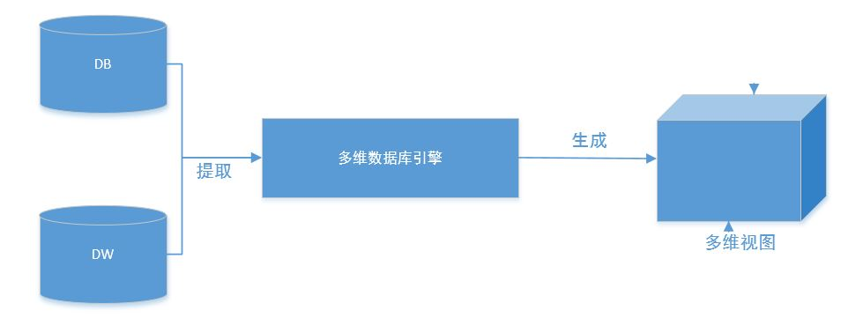
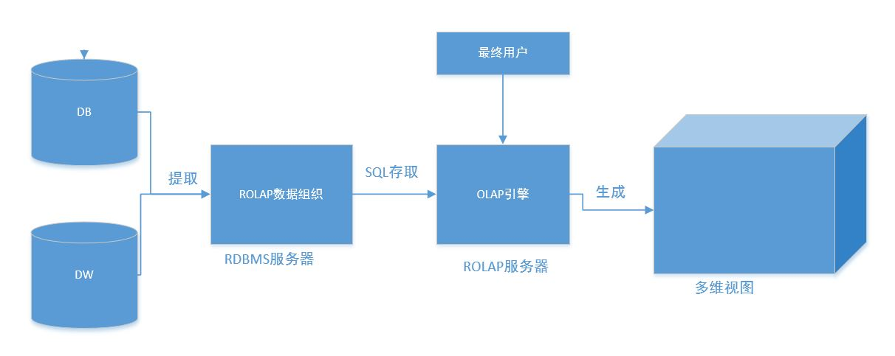
4.3.3 MOLAP和ROLAP的数据组织与应用比较
MOLAP通过多维数据库引擎从关系数据库DB和数据仓库DW中提取数据，将各种数据组织成多维数据库，存放到MDDB中，而且将自动建立索引并进行预处理来提高查询存储性能。
ROLAP从关系数据库DB和数据仓库DW中提取数据，按关系OLAP的数据组织存放在关系数据库服务器中。最终用户的多维分析请求，通过ROLAP服务器的多维分析（OLAP）引擎动态翻译成SQL请求，将查询结果经多维处理（转换成多维视图）返回用户。

Slide 30
4.3.3 MOLAP和ROLAP的数据组织与应用比较
数据存取速度：
在接收客户OLAP请求时，ROLAP服务器需要将SQL语句转化为多维存储语句，并利用连接运算临时“拼合”出多维数据立方体。因此，ROLAP的响应时间较长；MOLAP能够自动建立索引，并且具有良好的预计算能力，能够使用多维查询语句访问数据立方体，因此MOLAP在数据存储速度上性能好，响应速度快。
数据存储的容量：
ROLAP使用的传统关系数据库的存储方式，在存储容量上基本没有限制；MOLAP通常采用多平面叠加成立体的方式存放数据，由于受操作系统平台中文件大小的限制，多维数据库的数据量级难以达到太大的字节级。
多维计算的能力：
MOLAP能够支持高性能的决策支持计算，包括复杂的跨维计算、行级的计算，而在ROLAP中，SQL无法完成部分计算，并且ROLAP无法完成多行的计算和维之间的计算。

Slide 31
4.3.3 MOLAP和ROLAP的数据组织与应用比较
MOLAP和ROLAP的比较
 | 数据存储 | 技术 | 特征
MOLAP | 详细数据用关系表存储在数据仓库中； 各种汇总数据保存在多维数据库中； | 由MOLAP引擎创建； 预先建立数据立方体； | 询问响应速度快； 能轻松适应多维分析；
ROLAP | 全部数据以关系表存储在数据仓库中； 有非常大的数据容量； | 使用复杂SQL从数据仓库中获取数据； ROLAP引擎在分析中创建数据立方体； | 在复杂分析功能上有局限性，需要采用优化的OLAP;

Slide 32
4.3.3 HOLAP数据模型
HOLAP，混合OLAP，介于MOLAP和ROLAP之间。在HOLAP中，对于最常用的维度和维层次，使用多维数据库来存储，对于用户不常用的维度和数据，采用ROLAP星型结构来存储。当用户询问不常用数据时，HOLAP将会把简化的多维数据库和星型结构进行拼合，从而得到完整的多维数据。
在HOLAP的多维数据库中的数据维度少于MOLAP中的维度库，数据存储容量也少于MOLAP方式。但是，HOLAP在数据存取速度上又低于MOLAP。

Slide 33
第 4 章 联机分析处理（OLAP）技术
4.1 OLAP的概念
4.2 多维分析操作
4.3 基本数据模型
4.4 数据立方体的基本概念
4.4.1 数据立方体中的一些概念
4.4.2 数据立方体计算的一般策略
4.5 数据立方体的计算方法

Slide 34
4.4.1 数据立方体的基本概念
一个n维的数据的立方体称为基本方体。给定一个维的集合，可以构造一个方体的格，每个都在不同的汇总级或不同的数据子集显示数据，方体的格称为数据立方体。0维方体存放最高层的汇总，称为顶点方体;存放在最底层汇总的方体称为基本方体。
方体：在数据立方体中，它的每个维度都可能存在概念分层。从这些不同的概念层上创建出的数据立方体称为方体，实质上，一个方体就相当于一个group-by。
例如，就体育这一单个维度来讲，我们可以从低的概念层数据[自由泳，蝶泳，蛙泳，跳远，跳高，跨栏]，进而抽象出[游泳，田径]这一更高的概念层。这有两个概念层，就可以创建出两个方体。
基本方体：就是在抽象程度最低的层面上建立的数据立方体。基本方体的泛化程度是最小的。

Slide 35
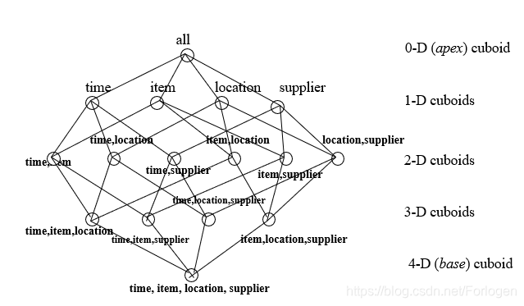
4.4.1 数据立方体的基本概念
顶点方体：与基本方体恰恰相反，顶点方体是从抽象程度最高的层面上建立出来的，它的泛化程度也是最大的。

Slide 36
4.4.1 数据立方体的基本概念
顶点方体：与基本方体恰恰相反，顶点方体是从抽象程度最高的层面上建立出来的，它的泛化程度也是最大的。
()
顶点方体
(数学)
(英语)
(体育)
(数学，英语)
(数学，体育)
(英语，体育)
(数学，英语，体育)
基本方体

Slide 37
4.4.1 数据立方体的基本概念
数据立方体中的单元所存储的值，与多维空间的数据点一一对应。它可以分为基本单元和聚集单元。
聚集值：经过处理的数据。
基本单元：不含聚集值的单元。基本方体的单元就是基本单元。
聚集单元：非基本单元的单元是聚集单元。聚集单元在一个或多个维聚集。每个聚集维用“*”表示。

Slide 38
4.4.1 数据立方体的基本概念
为了提高OLAP的查询效率，有时要预计算整个立方体，预计算的过程称为物化。物化也称为聚集。物化分为三类：
完全物化 : 预先计算所有方体。完全物化在响应查询时会很迅速，但是需要海量的存储空间。
不物化 : 不预先计算任何“非基本方体”。在响应查询的时候会耗费大量计算资源，而且还很缓慢。
部分物化 :选择一部分进行预先计算。部分物化很好的调和了不物化的“响应慢，存储空间小”和完全物化的“响应快，存储空间大”。可以预先计算一些用户指定的维度或者单元。

Slide 39
4.4.1 数据立方体的基本概念
下面介绍一些经过处理，所形成的特殊的数据立方体。
完全立方体：数据立方体中的所有方体中的所有的单元都是给定的。
冰山立方体：对于稀疏的数据立方体，预先规定一个最小支持度阈值（也称冰山条件），来进行部分物化，这种部分物化的方体称之为冰山方体。
引入冰山立方体将减轻计算数据立方体中不重要聚集单元的负担，然而仍有大量不感兴趣的单元要计算，为系统地压缩数据，引入了闭立方体。

Slide 40
4.4.1 数据立方体的基本概念
闭立方体：一单元c是闭单元，如果不存在单元d，使得d是单元c的特殊化（后代），即d通过将c中的*值用非*值替换得到，并且d与c具有相同的度量值。闭立方体是一个仅由闭单元组成的数据立方体。
立方体外壳：部分物化的另一种策略，仅预计算涉及少数维的方体（比如3到5维），这些立方体形成对应数据立方体的外壳。利用外壳对其他的维组合查询进行快速计算。
Notes:
对于某个立方体，由于在其他维固定的情况下，某一个或多个维上的数值为空，从而导致无论是否对该维聚集，度量值都不变，为了不多次存储相同的度量值，把对底层的立方体称为闭立方体

Slide 41
4.4.2 数据立方体计算的一般策略
下面是一些常用的数据立方体计算优化策略：
优化技术1：排序、散列、分组
将排序、散列（hashing）和分组操作应用于维的属性，以便对相关元祖重新排序和聚类
优化技术2：当存在多个子女方体时，由最小的子女聚集
从方体C1上抽象泛化得出的方体C2，则C1称为C2的子女方体，C2称为C1的父母方体。如果存在许多个子女方体，那么从最小的子女方体来计算父母方体会更有效。例如：总销量可以通过月销量或天销量来计算，则选用月销量来聚集。
Notes:
无论使用哪种存储方法，都可以使用下面的一般优化技术

Slide 42
4.4.2 数据立方体计算的一般策略
优化技术3：同时聚集和缓存中间结果
由先前计算的较底层聚集来计算较高层聚集，而非从基本方体开始计算，大大减少磁盘上的I/O操作。
优化技术4：使用先验剪枝策略来计算冰山立方体
先验性质是指当已知的单元不满足最小支持度，那么这个单元的后代也不满足最小支持度。冰山立方体的冰山条件是指单元必须满足最小支持度阈值。所以在计算冰山立方体时，可以通过先对单元的后代进行筛选来剪枝。

Slide 43
第 4 章 联机分析处理（OLAP）技术
4.1 OLAP的概念
4.2 多维分析操作
4.3 基本数据模型
4.4 数据立方体的基本概念
4.5 数据立方体的计算方法
4.5.1 多路数组策略计算完全立方体
4.5.2 从顶点方体向下计算冰山立方体
4.5.3 使用动态星树结构计算冰山立方体

Slide 44
4.5.1 多路数组策略计算完全立方体
MultiWay是把维的属性值和多维数组的下标值一一映射，并且把聚集出的数据作为值存入单元，形成了立方体的形式。它使用数组来直接寻址的，这比用关键字来寻址会快很多。它是一种从物理层实现的很经典的MOLAP的方法。
计算步骤:
先将数组分成块。划分出来的块是一个体积很小的子立方体，这样在计算立方体时，就能把块当成一个对象存放入内存磁盘中。这样的优点是，块被压缩了，能够有效的避免了空数组单元所造成的空间浪费现象。例如，为了压缩稀疏数组结构，在块内搜索单元时，单元的寻址机制就可以使用“chunkID+offset”。这种压缩技术的效果是非常好的，可以用来处理磁盘和内存中的稀疏立方体。
Notes:
计算策略所需注意的问题：
（1）尽量减少块反复调入内存的次数。
（2）尽量利用较少的内存空间完成计算。
因为要减少块调入调出内存的次数就要缓存中间的计算结果，又因为数据立方体有多维数据，所以块的计算顺序，决定聚集的顺序（满足问题1），从而决定计算所需的内存大小。

Slide 45
4.5.1 多路数组策略计算完全立方体
计算聚集是通过访问立方体单元所存储的值的时候完成的。为了减少每个单元受到重复访问的次数，先优化访问单元的顺序，使得多个立方体的聚集单元能够被同时计算，这样既能减少访问内存的开销还能减少存储的开销。
分块技术执行过程中，会重叠一些聚集计算，所以这个技术称为多路数据聚集。多路数组聚集技术适用于维度的基数（基数是指这个属性所有不同值的个数）适中，而且数据不是很稀疏的完全立方体。
Notes:
计算策略所需注意的问题：
（1）尽量减少块反复调入内存的次数。
（2）尽量利用较少的内存空间完成计算。
因为要减少块调入调出内存的次数就要缓存中间的计算结果，又因为数据立方体有多维数据，所以块的计算顺序，决定聚集的顺序（满足问题1），从而决定计算所需的内存大小。

Slide 46
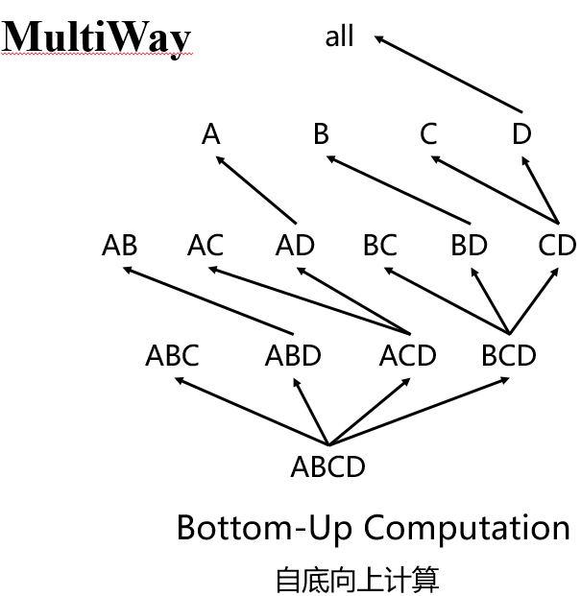
4.5.1 多路数组策略计算完全立方体

